Slide 1

Probační a mediační služba

Slide 2
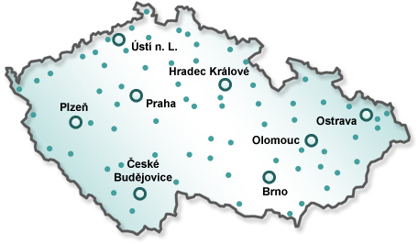
Vznik a působnost
Probační a mediační služba
je organizační složka státu zřízená zákonem č. 257/2000 Sb.,
působí v oblasti trestní justice působí
od 1. ledna 2001,
působí v 74 střediscích se 2 detašovanými pracovišti,
ředitelství sídlí v Praze.

Slide 3
Hlavní cíle
Integrace pachatele - začlenění pachatele do života společnosti bez dalšího porušování zákonů (obnovením/vytvořením respektu pachatele k právním normám společnosti, podporou jeho uplatnění a seberealizace).
Participace poškozeného - zapojení oběti do procesu vlastního odškodnění, obnovení jejího pocitu bezpečí, integrity osobnosti a důvěry ve spravedlnost.
Ochrana společnosti - řešením konfliktních a rizikových stavů spojených s trestným činem, efektivním zajištěním realizace uložených alternativních trestů a opatření.

Slide 4
Práce s oběťmi trestných činů

Slide 5
Podle zákona o obětech trestných činů nabízíme
pomoc se zpracováním písemností a jednáním
s institucemi
provázení trestním řízením, poskytování právních informací (práva obětí, služby pro oběti, orientace v trestním řízení)
bezpečí a klidné prostředí
čas na rozhovor
respekt k prožívání, pocitům, potřebám

Slide 6
Na co se soustředíme?
uplatnění nároků na náhradu škody v trestním řízení, uplatnění škody u pojišťovny
pomoc s uplatněním nároku na peněžitou pomoc
pomoc při sestavení Prohlášení oběti o dopadu trestného činu do života
uplatnění práv zvyšujících bezpečí (např. žádost o vyrozumění v případě propuštění pachatele z výkonu trestu odnětí svobody)
v případech obětí závažné/násilné trestné činnosti pomoc s přípravou bezpečnostního plánu
zprostředkování informací o situaci oběti určených pro rozhodnutí soudu (např. uložení přiměřených povinností /omezení pachateli v průběhu zkušební doby)

Slide 8
Zkušenostmi pomoci pedagogům se studenty, kteří budí pozornost a strach ostatních
projednání s pedagogem
příprava plánu řešení situace
setkání se studentem budícím obavy
práce se skupinou
nabídka spolupráce pro slupinu/jednotlivce
zprostředkování návazných služeb
Cíl:
snížení obav
možnost dokončit studium
najít způsob, jak o obavách mluvit
individuální pomoc studentům

Slide 9
Děkuji za pozornost
PhDr. Jana Mottlová, Ph.D. vedoucí střediska Praha tel.: 778 530 357

